Slide 1

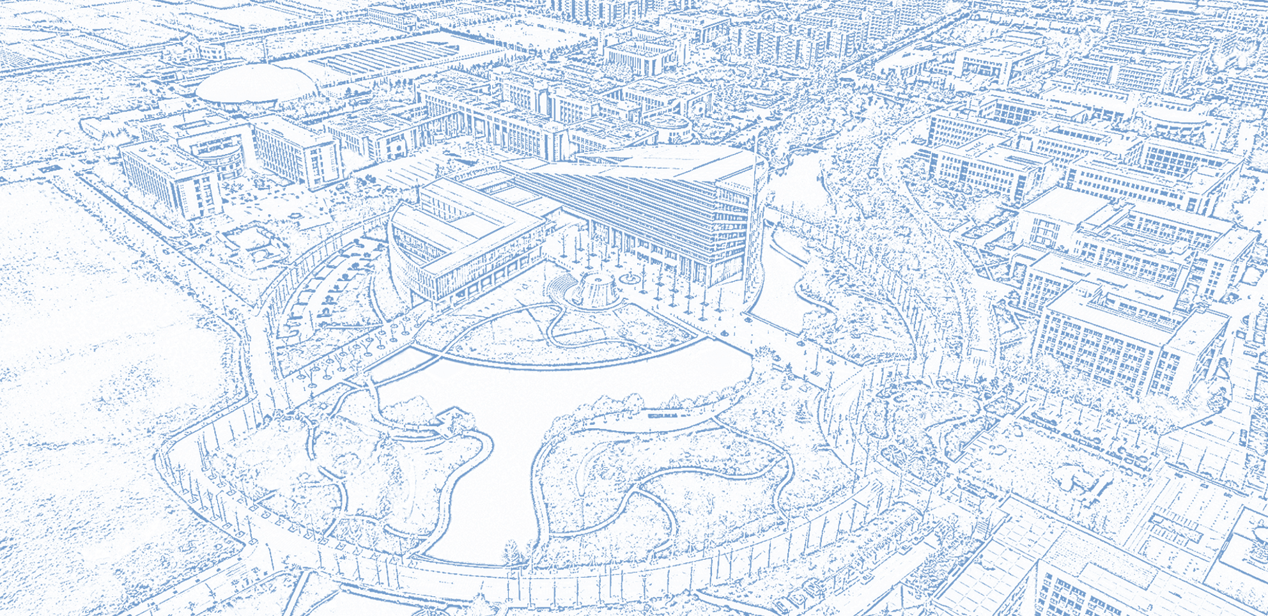


Cache-monitor
Matlab程序设计-课程汇报
汇报人：李旭辉

Slide 2

目录/CONTENTS
第一部分
第二部分
第三部分
第四部分
项目综述
原理与设计
异常处理
发展展望
01
02
03
04

Slide 3

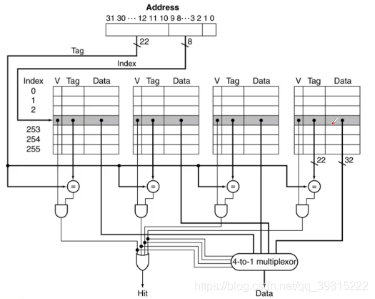

项目总述
本项目根据计算机组成原理与系统结构的计算机专业课课程中第五章cache内容及其性质设计出计算cache命中率的小程序，该程序内置了一个具有11w个地址的8位16进制数，核心命中程序采用matlab书写，通过给定cache的参数包括命中率，块大小，组相连度和替换策略的选择来计算对应的命中率，同时给出命中的具体个数以及总的个数

Slide 4
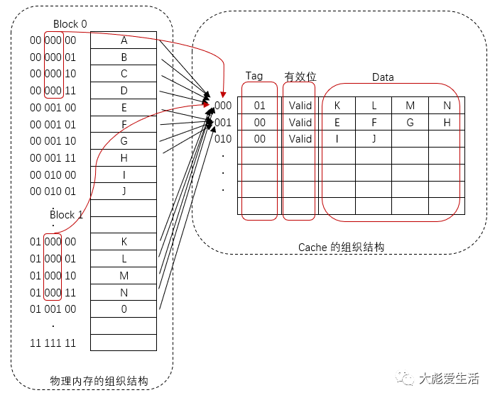
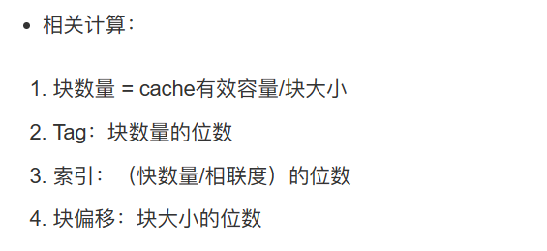
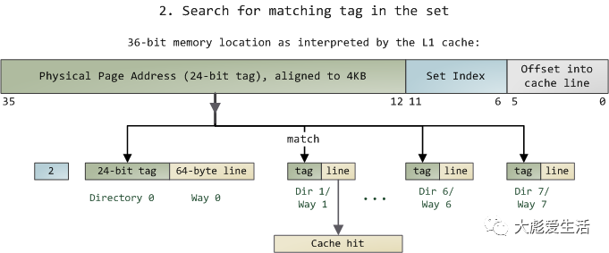
体系结构与原理

Slide 5
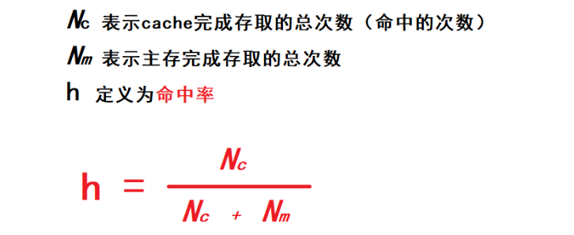
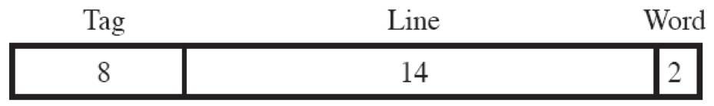
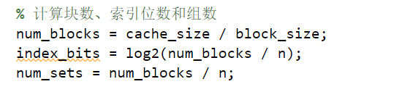
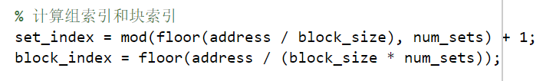
核心代码计算公式
Cache替换算法
(1)直接关联映射情况下直接替换, 因为没得选, 只能替换固定对应的那个line
(2)关联映射情况下硬件实现算法最近最少使用（LRU）先进先出（FIFO) —— 替换cache中待了最长的block最不常用(Least frequently used) —— 替换
(3)命中最少的block随机：性能几乎与LRU相同

Slide 6
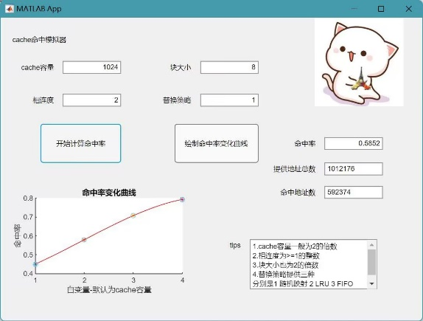
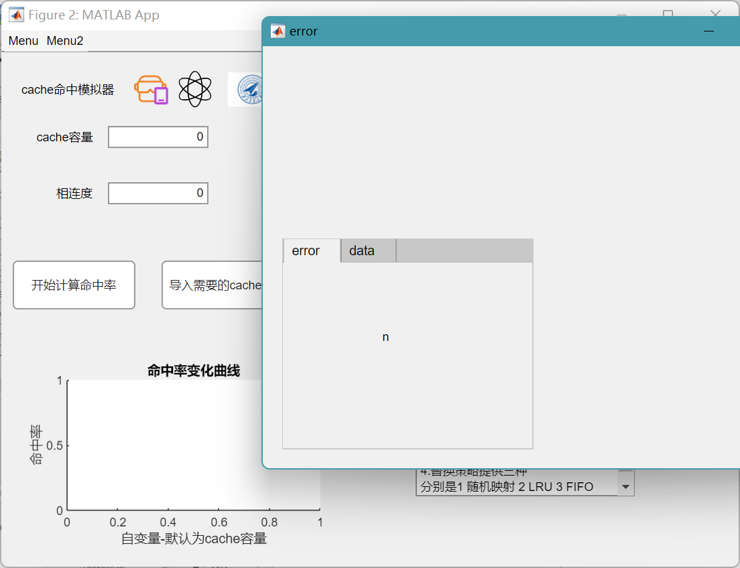
界面设计
本软件提供外界传输数据接口，用户可以提供.txt文件导入程序，程序可根据用户提供的地址数据进行计算。以及对数据异常的报错处理,当组相连数为0，或者cache容量为0时会报错，有界面弹出，但是界面的提示信息存在不美观和部分省略的内容。为美化程序，我对软件的用户界面进行了重新的排版与优化，添加svg矢量图图标进行运转。

Slide 7
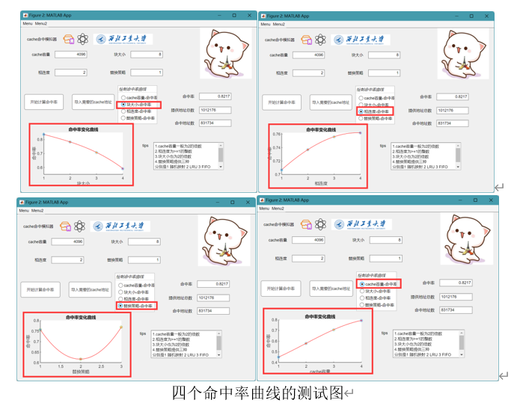
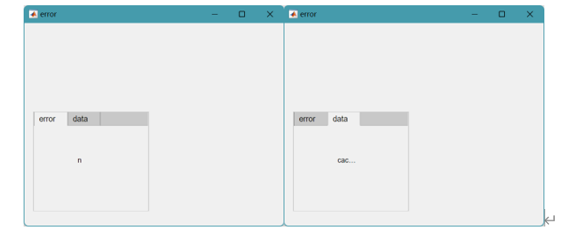
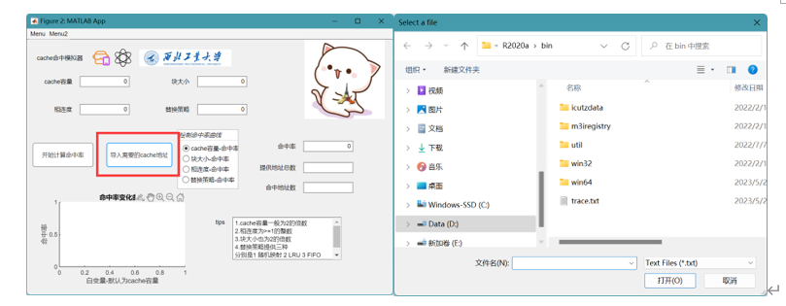
体系结构与原理
本程序也存在一定的局限性，比如运行的时间较长，但是这是因为提供的地址数量较多，在画图上，本程序不能按照使用者提供的数据进行画图，但是也是因为使用数据存在数据量大的原因，这些bug会在程序的后续版本中进行修复。还有一些异常处理情况，也会随着2.0的到来而逐渐改进。

Slide 8
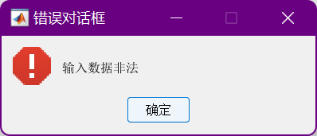
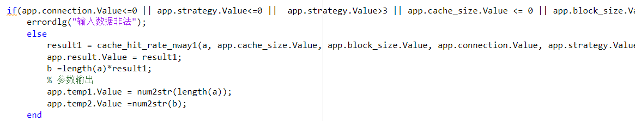
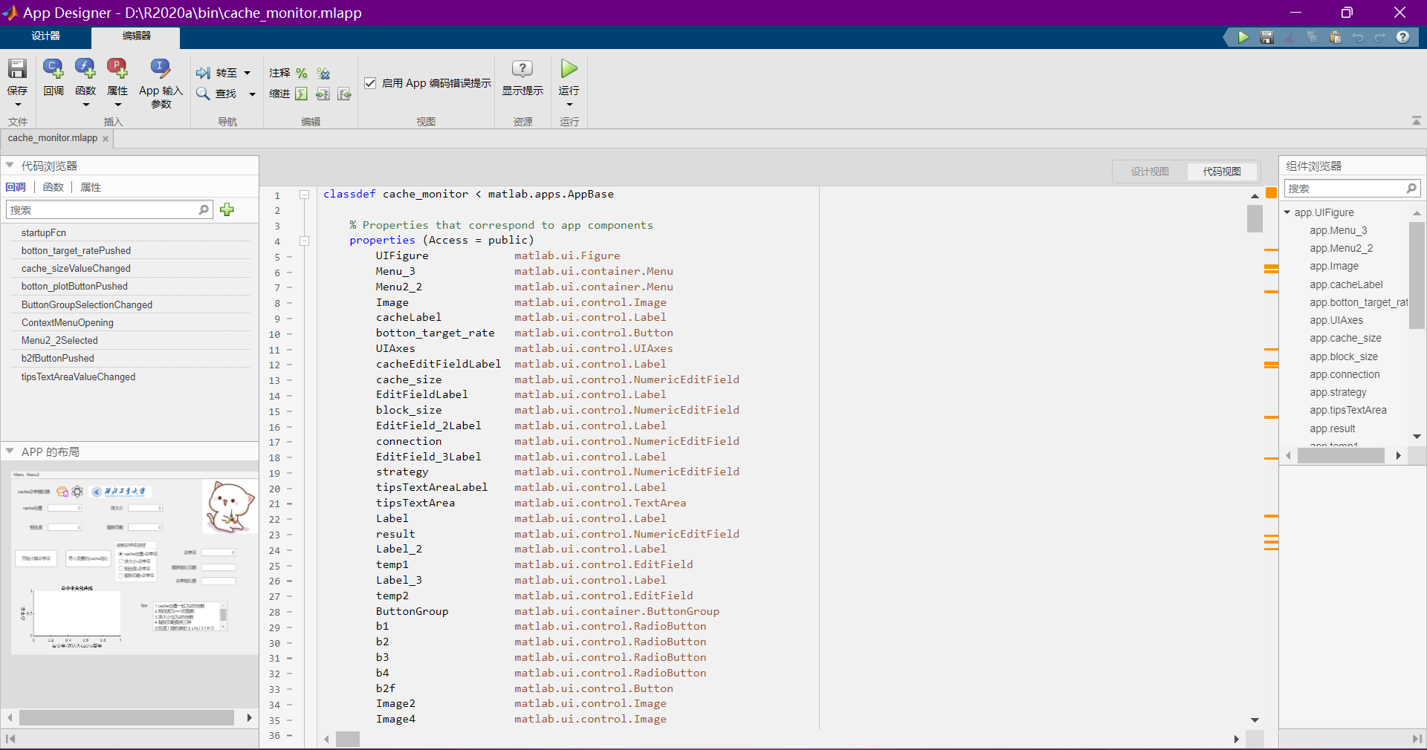
数据异常处理
软件整体采用matlab APP designer设计，面向对象设计，
大部分组件直接调用组件库，修改参数配置以及设置回调函数即可，相对于用python和java开发工具具有更直观，但是代码执行效率较低，计算时间往往在2s左右。

Slide 9
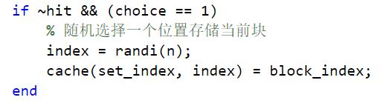
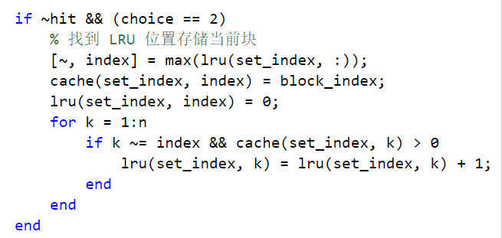
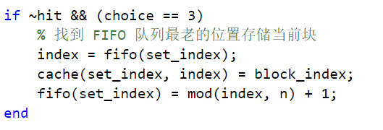
替换策略与测试
随机替换
替换策略 | 随机 | FIFO | LRU
命中率(%) | 0.7564 | 0.7689 | 0.6168
容量 | 1024 | 2048 | 4096 | 8192 | 16384
命中率(%) | 0.4499 | 0.5793 | 0.7070 | 0.7926 | 0.8609
LRU
块大小(bytes) | 8 | 16 | 32
命中率(%) | 0.7821 | 0.7070 | 0.5917
相连度 | 直接映射 | 2路 组相连 | 4路 组相连 | 8路 组相连
命中率(%) | 0.7070 | 0.7371 | 0.7567 | 0.7616
FIFO

Slide 10
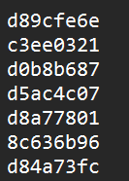
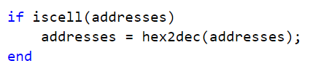
体系结构与原理
Cache总大小（bytes） | 最优配置 |  |  | 最高命中率(%)
 | Block size | Associativities | 替换策略
1024 | 8 | 8 | Fifo | 0.6172
2048 | 8 | 8 | Fifo | 0.7594
4096 | 8 | 8 | Fifo | 0.8576
8192 | 8 | 8 | Fifo | 0.9174
16384 | 8 | 8 | Fifo | 0.9484
给定8位16进制数作为参数地址，数据读入与进制转化

Slide 11
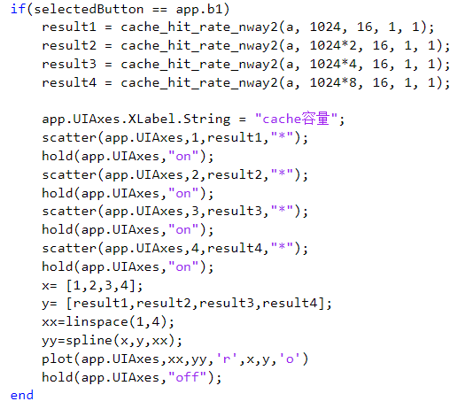
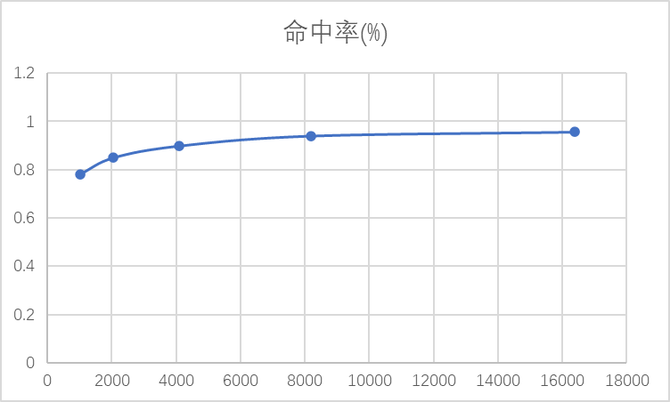
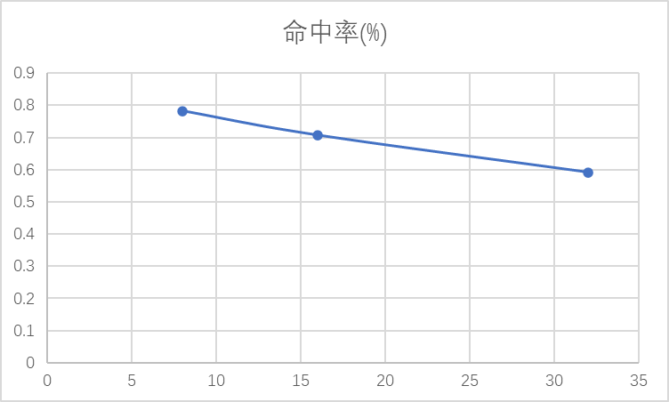
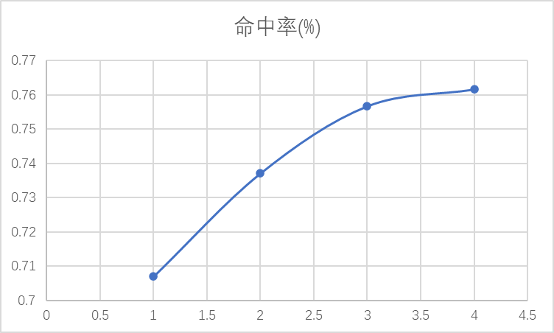
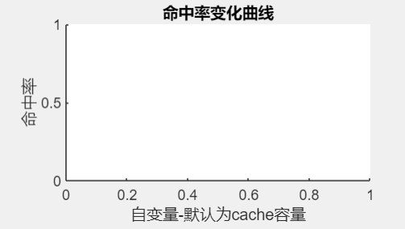
命中率曲线绘制
提供四种不同图象的输出
关于cache容量变化的曲线，参数已经给定，利用相同的参数
上图分别为命中率与cache容量，块大小和相连度的关系。

Slide 12

文献参考
(169条消息) 计算机组成原理：cache命中率、平均访问时间、效率公式（精简）_cache访问效率计算公式_hhhhxxn的博客-CSDN博客
(169条消息) 计算机组成与系统结构 cache 原理与计算_cache命中率_Xavier34123的博客-CSDN博客
(169条消息) 4.2 计算机体系结构——存储层次结构——cache工作原理_cache结构_KGback的博客-CSDN博客
(169条消息) 整明白了--cache组成与工作原理_cache结构_粉色挖掘机的博客-CSDN博客
特邀：chatGPT，计算机组成与系统结构教材，matlab程序设计课本

Slide 13

项目意义
本小型项目适用于对cache初步学习原理的学生实验使用，可以方便理解cache的工作原理，加强理论学习，进行细节仿真与运算，定性与定量了解命中率的规律等。
项目规划
本项目申请软件著作权一项再审。后续将开发2.0版本，将在更加智能化界面，如设定参数绘图以及多窗口调用问题。

Slide 14


Thank
敬请老师批评指正
汇报人：李旭辉
Notes:
9e4fc18a-776a-483e-a5d1-882e11c5a174.source.default.zh-Hans

